Slide 1
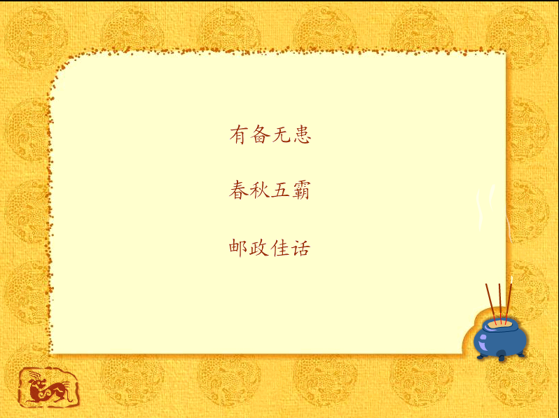
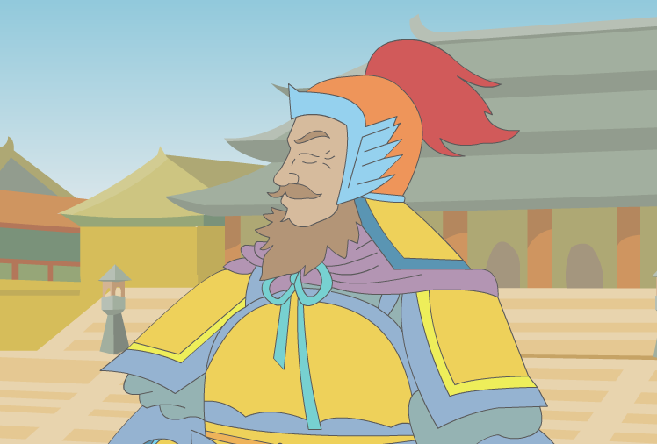

祁黄羊

Slide 2
春秋时期，晋国中军尉（ ）告老辞职，（ ）要求他推荐贤才，他先推荐他的杀父仇人（ ）担任中军尉，后又推荐自己的儿子（ ）。他做事出以公心，得到大家的赞赏！
祁黄羊
晋悼公
解狐
祁午

Slide 3

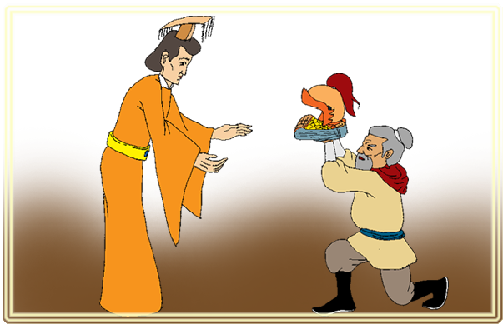
说话训练：
说说祁黄羊辞去中军尉职务的原因？
建议用下列关联词：
因为……所以……
……因此……
之所以……是因为……

Slide 4
重任
重视
重要
尊重
在军队中，中军尉职责（ 重大 ），所以决定人选的事非常（ ）。 对于这件事，悼公十分（ ），悼公（ ）祁黄羊的意见，问的是谁能担此（ ）。

Slide 5
当时的人都很钦佩祁黄羊，说他外举不避仇，内举不避亲，做事如此出以公心，真是难得呀！

Slide 6

悼公说：“中军尉职责重大。你在军中多年，心目中一定有合适的人选。你觉得谁能替代你呢？”
“我看解狐就很不错。”祁黄羊想了想，郑重地说。
想了想
郑重

Slide 7
悼公深感意外，说：“解
狐不是你的仇人吗？你怎么会举荐他呢？”
？
？

Slide 8
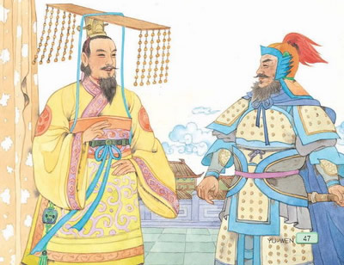
主公问我谁可以担此重任，并没有问他是不是我的仇人哪！

Slide 9

小组自学课文9—11自然段，任务：

Slide 10
小组自学课文9—11自然段，任务：
1、读：小组内分角色读一读。
2、说：说你读懂了什么？（抓住关键词句来理解课文内容。）
3、议：“内举不避亲”是什么意思？

Slide 11
“看来只有祁午能担当此任了。”祁黄羊想了想，又郑重地说。
悼公十分惊讶：“祁午不是你的儿子吗？你举荐他，难道不怕人家说你偏心眼儿？”
“主公让我推荐能替代我的人，事关国家安危，我不能不慎重。我只是想，朝中的人哪个有军事才能，可以担此重任，我压根儿就没去想他是不是我的仇人或亲人。”

Slide 12
主公让我推荐能替代我的人，事关国家安危，我不能不慎重。我只是想，朝中的人哪个有军事才能，可以担此重任，我压根儿就没去想他是不是我的仇人或亲人。

Slide 13
主公让我推荐能替代我的人，事关国家安危，我不能不慎重。我只是想，朝中的人哪个有军事才能，可以担此重任，我压根儿就没去想他是不是我的仇人或亲人。

Slide 14
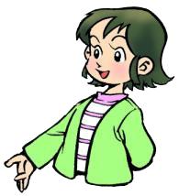
说一说
你觉得祁黄羊是个怎样的人？
一心为国 一身正气
光明磊落 大公无私 正大光明 公私分明

Slide 15
对比阅读《毛遂自荐》（同桌可商量）

Slide 16
对比阅读《毛遂自荐》（同桌可商量）
默读思考：
1、读了这篇历史故事，你觉得毛遂是
怎样的人？
2、你能找到《祁黄羊》和《毛遂自荐》
的共同点吗？

Slide 17

祁黄羊

Slide 18
外举不避仇，内举不避亲，做事如此出以公心，真是难得呀！

Slide 19
课后作业：
1、把祁黄羊的故事讲给亲朋好友听，请他们给你打分吧。
2、课外阅读：《中国历史故事》。

Slide 20
我深情地对您说：
多谢莅临指导！

